Slide 1
CMOS folded-cascode OTA
Tecnologia AMS 0.35 µm
Anfuso Emanuele
Caligiuri Alessio

Slide 2
Sommario
Misura delle caratteristiche della tecnologia CMOS 0,35 µm
Studio dell’amplificatore operazionale CMOS folded-cascode
Definizione delle specifiche di progetto
Dimensionamento del circuito
Simulazioni SPICE
Considerazioni finali

Slide 3
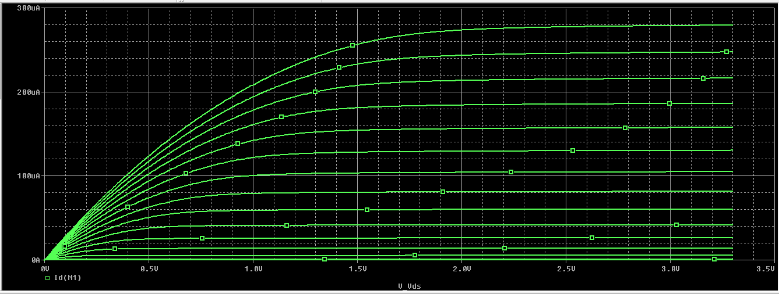
Caratteristiche i_{DS} (v_{DS}) NMOS
W = L = 1.4 µm

Slide 4
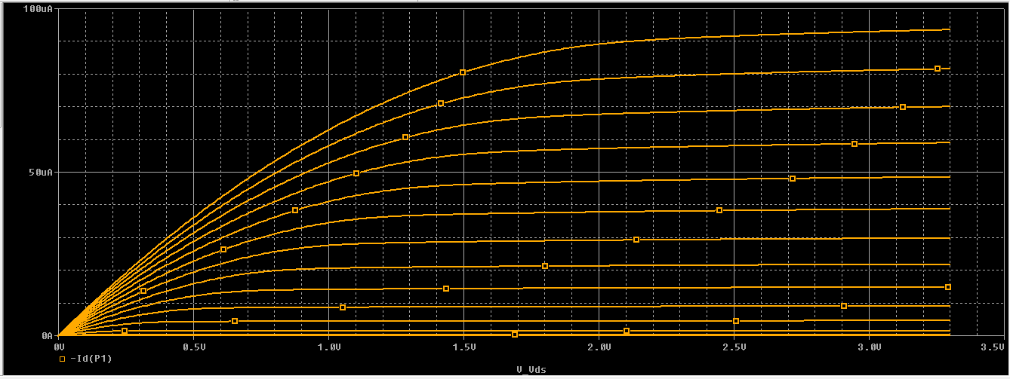
Caratteristiche i_{DS} (v_{DS}) PMOS
W = L = 1.4 µm

Slide 5
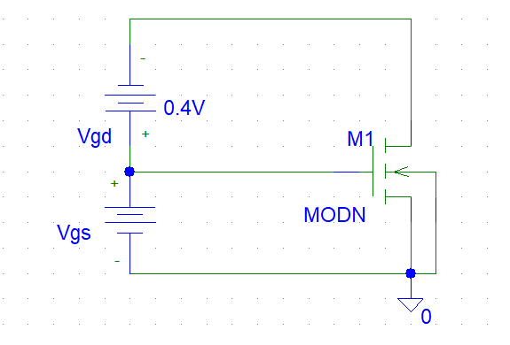
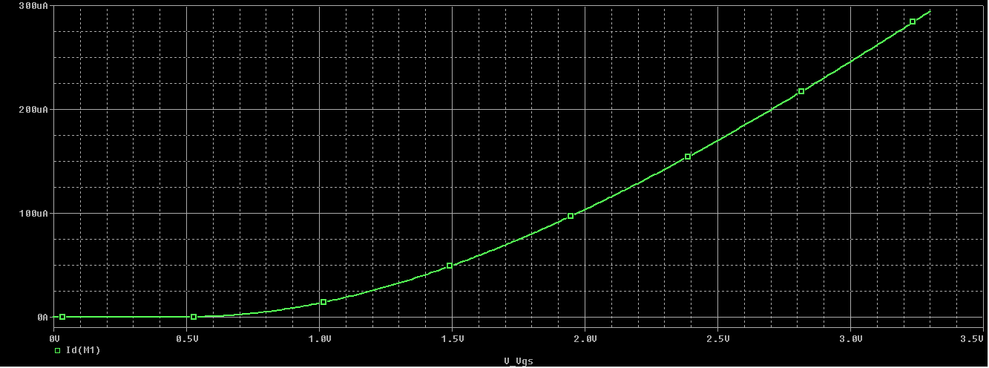
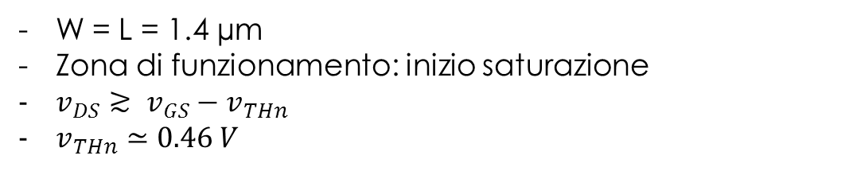
Caratteristica i_{DS} (v_{GS}) NMOS
W = L = 1.4 µm
Zona di funzionamento: inizio saturazione
$v_{DS}≳ v_{GS}−v_{THn}$
$v_{THn}≃0.46 V$

Slide 6
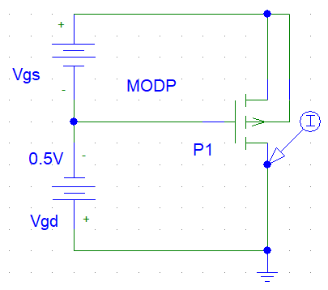
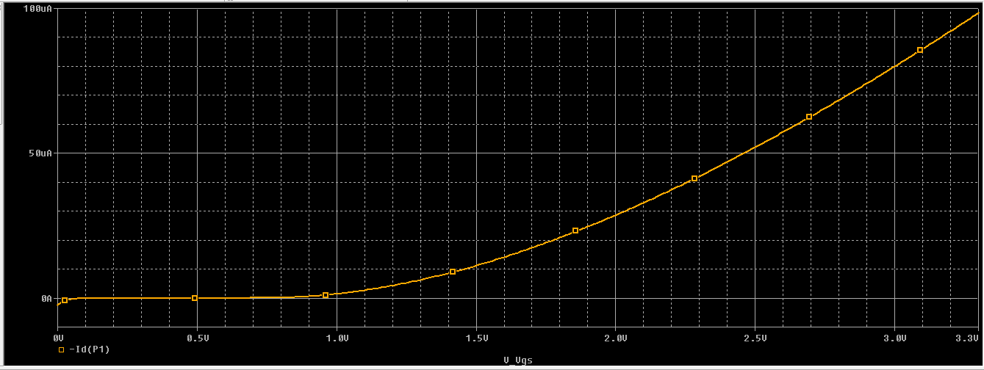
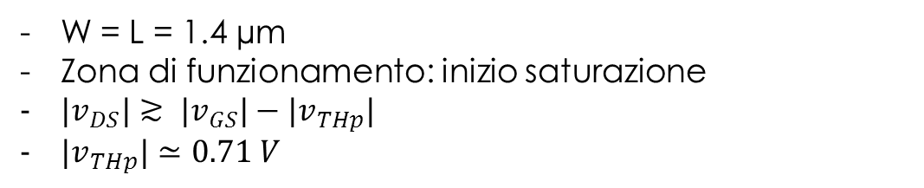
Caratteristica i_{DS} (v_{GS}) PMOS
W = L = 1.4 µm
Zona di funzionamento: inizio saturazione
${|v}_{DS}|≳ {|v}_{GS}|−{|v}_{THp}|$
${|v}_{THp}|≃0.71 V$

